Slide 1
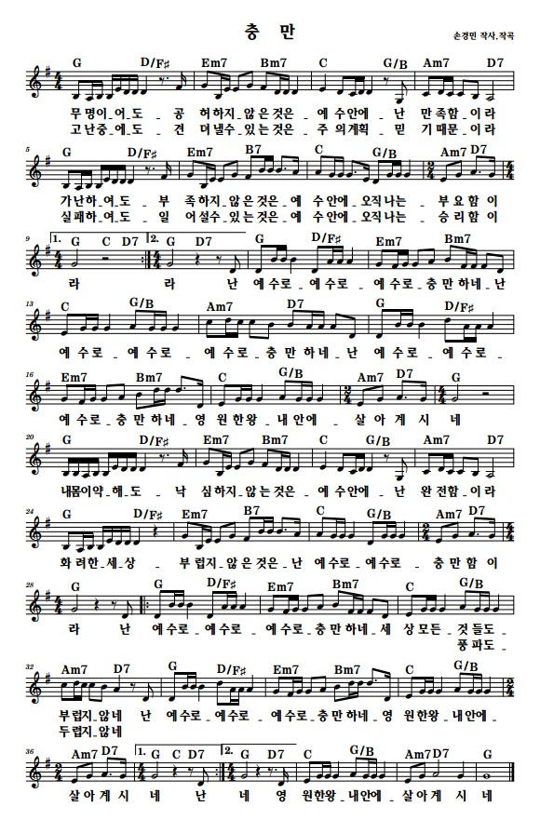
2024. 5. 19 교사중창단
악보대로 1번, 마무리
간주
2절
간주 후
후렴

